Slide 1

第三章 金属及其化合物
第一节 金属的化学性质
第1课时 金属与非金属的反应

Slide 2


探究1 金属的存在及通性
研读教材·自主认知
1.金属在自然界中的存在：
(1)自然界中绝大多数金属元素的存在形态是化合态。
(2)地壳中含量占据前两位的金属元素是_______。
铝和铁

Slide 3
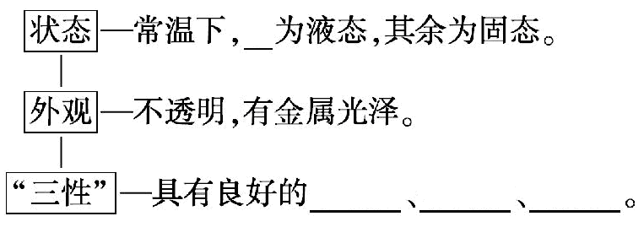
2.金属的物理通性：
汞
导电性
导热性
延展性

Slide 4
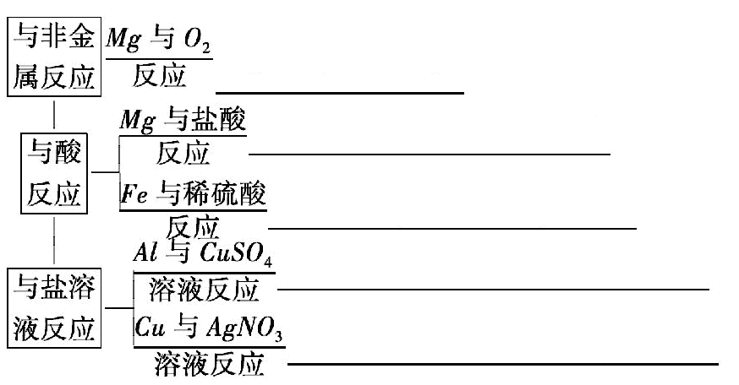
3.金属的化学通性：
写出下列反应的化学方程式：
点燃
2Mg+O₂ 2MgO
====
Mg+2HCl====MgCl₂+H₂↑
Fe+H₂SO₄====FeSO₄+H₂↑
2Al+3CuSO₄====Al₂(SO₄)₃+3Cu
Cu+2AgNO₃====Cu(NO₃)₂+2Ag

Slide 5
合作探究·核心归纳
(1)金属元素原子的最外层电子数较少，易失电子，金属元素在自然界中只能以化合态形式存在，该观点正确吗？
提示：绝大多数金属在自然界中以化合态形式存在，但少部分金属如金、银等可以以游离态形式存在。
(2)金属都能与稀硫酸反应生成氢气吗？
提示：在金属活动性顺序表中H之前的金属可与稀硫酸反应生成氢气，H之后的金属则不能。

Slide 6
(3)在ZnSO₄溶液中混有少量杂质CuSO₄，试讨论如何除去CuSO₄杂质。
提示：向混合溶液中加入适量锌粉，充分反应后过滤，所得滤液为纯净ZnSO₄溶液。

Slide 7
【归纳总结】
1.金属与酸的反应：
在金属活动性顺序表中，排在氢之前的金属可与非氧化性酸(盐酸、稀硫酸等)反应生成氢气，如Zn+H₂SO₄====ZnSO₄+H₂↑。
2.金属与盐溶液的反应：
在金属活动性顺序表中，一般位于前面的金属(K、Ca、Na除外)能够把位于后面的金属从它们的盐溶液中置换出来，如Fe+CuSO₄====FeSO₄+Cu。

Slide 8
过关小练·即时应用
1.(双选)(2015·莆田高一检测)下列关于金属的叙述正确的是( )
A.金属元素在不同化合物中的化合价均不同
B.金属一般具有导电性、导热性和延展性
C.金属单质在化学反应中化合价一定升高，作还原剂
D.常温下，所有金属都能与酸反应

Slide 9
【解题指南】解答本题需注意以下3点：
(1)金属的物理通性。
(2)金属元素无负价，金属单质只能失电子，显正价。
(3)金属与酸反应的规律。

Slide 10
【解析】选B、C。如果金属元素有变价，在不同的化合物中化合价可能不同，如FeCl₂、FeCl₃中Fe分别为+2价和+3价，若没有变价，在不同的化合物中化合价相同，如NaCl、Na₂SO₄、Na₂O……中Na均为+1价，A错；金属易导电、导热、有延展性，B正确；金属单质只能失电子，化合价升高作还原剂，C正确；常温下部分不活泼金属如Pt、Au等，不能与酸反应，D错误。

Slide 11
2.金属Ti(钛)是一种具有许多优良性能的较为昂贵的金属，钛和钛合金被认为是21世纪的重要金属材料。某化学兴趣小组在实验室中探究Ti、Mg、Cu的活泼性顺序。他们在相同的温度下，取大小相同的三种金属薄片，分别投入等体积等浓度的足量稀盐酸中，观察现象如表所示：
金 属 | Ti | Mg | Cu
金属表面 现象 | 放出气泡速 度缓慢 | 放出气泡 速度快 | 无变化

Slide 12
下列有关三种金属的说法正确的是( )
A.三种金属的活泼性由强到弱的顺序是Ti、Mg、Cu
B.若钛粉中混有Mg，提纯Ti时可用稀盐酸除去Mg
C.用Ti从CuSO₄溶液中置换出Cu是工业制取Cu的很好途径
D.Cu和MgCl₂溶液不发生化学反应

Slide 13
【解析】选D。可根据金属与同浓度的酸反应时，反应剧烈程度的不同判断金属的活动性，反应剧烈的金属其活动性较强。A项，Ti在盐酸中比Mg放出气泡的速度慢，说明Ti的金属活动性比Mg弱；B项，由于Ti、Mg均能与稀盐酸反应，故不能用此法提纯金属钛；C项，由于Ti是较为昂贵的金属，用Ti制造Cu成本上不划算；D项，由于Cu不如镁活泼，Cu不与MgCl₂溶液发生反应，故选D。

Slide 14
【补偿训练】下列关于金属的叙述中正确的是( )
A.所有的金属都是无色的
B.铝的导电性较强
C.金属单质在化学反应中化合价一定升高，作氧化剂
D.金属元素在自然界中不可能有单质存在

Slide 15
【解析】选B。A项，大多数金属是银白色的，金属铜是红色的；B项，金属铝易导电；C项，金属单质只能失电子，化合价升高作还原剂；D项，绝大多数金属元素在自然界中都是以化合态存在的，极少数化学性质不活泼的金属以游离态存在，如Au等。故选B。

Slide 16
探究2 金属与非金属的反应
研读教材·自主认知
1.钠的物理性质：
金属光泽 | 硬度 | 熔点
_______ | ___ | ___
银白色
小
低

Slide 17
2.钠、铝与氧气的反应(写出相应的化学方程式)：
(1)钠与氧气：
①常温下：_______________
②加热或点燃：________________
(2)铝与氧气：__________________
3.金属与其他非金属的反应：
金属与氯气、硫等物质反应生成相应的_______或_______。
4Na+O₂====2Na₂O
2Na+O₂ Na₂O₂
△
====
4Al+3O₂ 2Al₂O₃
△
====
氯化物
硫化物

Slide 18
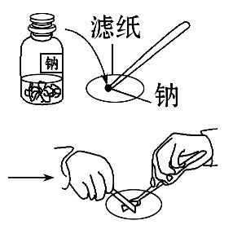
合作探究·核心归纳
1.钠与氧气反应的实验
操 作 | 现 象 | 结 论
 | ①新切开的钠有银白色的金属光泽； ②在空气中很快变暗 | ①钠为_____色金属； ②硬度小； ③常温下，钠与氧气反应， 化学方程式为 _______________
银白
4Na+O₂====2Na₂O

Slide 19
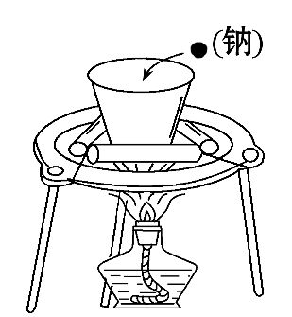
操 作 | 现 象 | 结 论
 | 钠先熔化成银白色的小球，然后剧烈燃烧，发出黄色火焰，生成淡黄色的固体 | ①钠的熔点低； ②钠在氧气中燃烧，化学 方程式为_________________
2Na+O₂ Na₂O₂
△
====

Slide 20
(1)钠是极活泼的金属，在自然界中是否有游离态的钠存在？在实验室中，金属钠应如何保存？
提示：金属钠非常活泼，在空气中易与氧气等物质发生反应，在自然界中全部以化合态形式存在，故在实验室中必须隔绝空气保存金属钠；因为钠不与煤油、石蜡油反应，且密度比煤油、石蜡油大，所以在实验室中可以把钠保存在煤油或石蜡油中。

Slide 21
(2)钠与氧气反应时，条件不同，生成物不同，在反应中各元素的化合价如何变化？消耗等量不同反应物时，转移电子数相同吗？
 | Na→Na₂O | Na→Na₂O₂
钠的化合价 | 从0价变为_____ | 从0价变为_____
氧的化合价 | 从0价变为_____ | 从0价变为_____
氧化剂 | __ | __
还原剂 | ___ | ___
+1价
+1价
-2价
-1价
O₂
O₂
Na
Na

Slide 22
 | Na→Na₂O | Na→Na₂O₂
消耗1mol钠转移 的电子数 | ___ | ___
消耗1mol氧气转 移的电子数 | ____ | ____
N_{A}
N_{A}
4N_{A}
2N_{A}

Slide 23
(3)11.5g钠在一定条件下与O₂反应生成18g固体，该固体的成分是什么？
提示：Na与O₂反应可能生成Na₂O或Na₂O₂或Na₂O与Na₂O₂的混合物；若11.5g Na与O₂反应生成Na₂O，则所得固体质量为15.5g，若反应生成Na₂O₂，则其质量为19.5g，而实际生成固体质量为18g，故固体为Na₂O、Na₂O₂混合物。

Slide 24
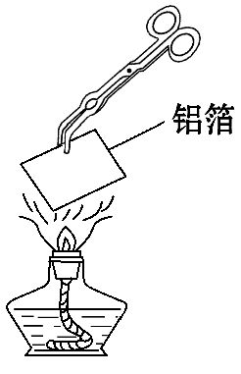
2.铝与氧气反应的实验
实验 操作 |  | 用坩埚钳夹住一小块铝箔在酒精灯上加热至熔化，轻轻晃动，仔细观察
 |  | 再取一小块铝箔，用砂纸仔细打磨(或在酸中处理后，用水洗净)，除去表面的保护膜，再加热至熔化
实验 现象 | 两块铝箔都熔化，失去金属光泽，熔化的铝不滴落
结论 | 化学方程式：__________________
4Al+3O₂ 2Al₂O₃
点燃
====

Slide 25
(1)为什么熔化的铝不滴落呢？
提示：铝受热熔化时表面Al₂O₃(熔点为2050℃)仍为固体，使熔化的铝不易滴落。
(2)日常生活中的铁制品容易生锈腐蚀，而铝制品却可以长期使用，其原因是什么？
提示：铁、铝都易被空气中的氧气氧化生成氧化膜，其中铁所形成的氧化膜疏松，不能保护内层金属，易被腐蚀，而铝表面形成的氧化膜非常致密，阻止了内部金属继续与氧气反应，所以铝制品具有抗腐蚀性，可长期使用。

Slide 26
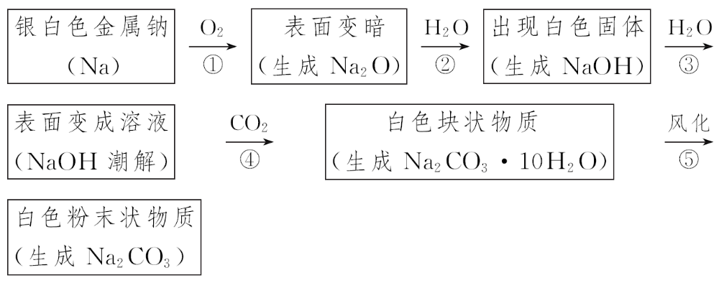
【归纳总结】
1.钠露置于空气中的变化。
金属钠长期露置于空气中最终完全转变为Na₂CO₃粉末，此过程中的主要变化与现象有

Slide 27
发生的主要变化的化学方程式为
①4Na+O₂====2Na₂O
②Na₂O+H₂O====2NaOH
④2NaOH+CO₂====Na₂CO₃+H₂O，
Na₂CO₃+10H₂O====Na₂CO₃·10H₂O
⑤Na₂CO₃·10H₂O====Na₂CO₃+10H₂O

Slide 28
2.重要燃烧实验现象小结：
(1)镁条在空气中燃烧：发出耀眼强光，放出大量的热，生成白烟的同时生成一种白色物质。
(2)铁丝在氧气中燃烧：剧烈燃烧，火星四射，放出热量，生成黑色固体物质。
(3)钠在氯气中燃烧：剧烈燃烧，发出黄色火焰，生成白色固体。
(4)钠在空气中燃烧：火焰呈黄色，生成淡黄色固体。
(5)将点燃的镁条伸入盛有二氧化碳的集气瓶中：剧烈燃烧，有黑色物质附着于集气瓶内壁。

Slide 29


【拓展延伸】金属与氧气反应的规律：
金属的金属性越强，越易与氧气发生化合反应。
(1)常温下活泼金属K、Ca、Na在空气中易被氧化，在空气中可发生燃
烧。
4Na+O₂====2Na₂O，2Na₂O+O₂ 2Na₂O₂或2Na+O₂ Na₂O₂。
(2)常温下较活泼金属Mg、Al在空气中易氧化，形成氧化膜，也可以
发生燃烧。

Slide 30
(3)常温下金属Zn、Fe、Sn、Pb与干燥空气不发生氧化反应，加热条件下能被氧化，在纯氧中可发生燃烧。
(4)金属Cu、Hg在强热条件下，只氧化而不发生燃烧。金属活动性在Hg之后的金属不能被氧气氧化。

Slide 31





过关小练·即时应用
1.某同学将金属钠露置于空气中，观察到下列现象：银白色 变
灰暗 变白色 出现液滴 白色晶体 白色粉末，根据钠及其化合物的性质分析，下列说法正确的是( )
A.①发生了氧化还原反应
B.①变灰暗是因为生成了过氧化钠
C.③是碳酸钠吸收空气中的水蒸气形成了溶液
D.④⑤只发生物理变化

Slide 32
【解题指南】解答本题需注意以下3点：
(1)钠与氧气反应的原理。
(2)碱性氧化物及碱的主要性质。
(3)NaOH的特性。

Slide 33
【解析】选A。钠露置在空气中由银白色变灰暗，是因为Na与O₂反应
生成了Na₂O，Na₂O与H₂O反应生成白色固体NaOH，NaOH易潮解，吸收
空气中的H₂O形成NaOH溶液而出现液滴，同时吸收空气中的CO₂，生成
Na₂CO₃·10H₂O，Na₂CO₃·10H₂O逐渐风化最后变为Na₂CO₃固体，其中①
发生了氧化还原反应，A正确；Na只有在加热或点燃时才能生成Na₂O₂，
B错误；③是NaOH潮解，C错误；④⑤中发生反应有2NaOH+CO₂====Na₂CO₃
+H₂O，Na₂CO₃+10H₂O====Na₂CO₃·10H₂O及Na₂CO₃·10H₂O====Na₂CO₃+10H₂O，
D项错。

Slide 34
【互动探究】(1)根据题中变化流程分析，将金属钠置于空气中能否制得纯净的Na₂O？应如何制取纯净的Na₂O？
提示：不能。因为Na与O₂反应生成的Na₂O会与空气中的H₂O、CO₂发生反应生成NaOH等物质，若要制取纯净的Na₂O，应将空气中的CO₂、H₂O除去或用纯净的O₂与Na常温下反应。
(2)在上述变化过程中生成的Na₂CO₃·10H₂O是纯净物还是混合物？
提示：纯净物。Na₂CO₃·10H₂O中的水为结晶水，而不是游离态水，因此Na₂CO₃·10H₂O是纯净物。

Slide 35
2.下列关于金属性质的叙述中正确的是( )
A.钠与氧气反应时，产物是由O₂的用量决定的
B.铝箔在空气中受热可以熔化且会发生剧烈燃烧
C.金属与非金属单质发生反应时，被氧化的一定是金属
D.铁丝不论在空气还是纯氧中都不会燃烧

Slide 36
【解析】选C。Na与O₂的反应产物是由反应条件决定的，常温下生成Na₂O，点燃时生成Na₂O₂，与O₂的用量无关，A错误；铝箔在空气中受热可熔化，但由于表面形成熔点很高的Al₂O₃，故不会剧烈燃烧，B错误；金属与非金属单质反应时，金属只能失电子被氧化，C正确；铁丝可在纯氧中燃烧生成Fe₃O₄，D错误。

Slide 37
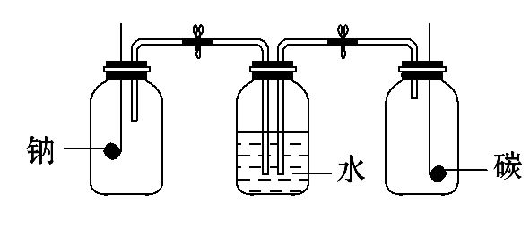
【补偿训练】将钠和碳分别置于下图所示的两个盛满氧气的集气瓶中
燃烧完毕冷却至室温后，打开装置中的两个活塞，这时观察到( )
A.水进入左瓶 B.水进入右瓶
C.水同时进入两瓶 D.水不进入任何一瓶

Slide 38
【解析】选A。由于钠与氧气反应生成过氧化钠，使左瓶氧气减少，压强减小，而右瓶中的碳与氧气反应生成二氧化碳，气体的量不变，压强不变，故左瓶的压强减小使水进入。

Slide 39



Slide 40


